Slide 1
ASISTENCIA JURÍDICA RECÍPROCA EN LA RECOLECCIÓN Y DIVULGACIÓN DE PRUEBAS
Desafíos y soluciones

Slide 4
EXIGENCIA DE UNA MAYOR Y MÁS RÁPIDA ASISTENCIA JURÍDICA RECÍPROCA
Las pruebas se localizan cada vez más en otros países
Dispositivos electrónicos “desechables”

Slide 5
MEJORAR LAS EFICACIAS DE TRABAJAR ENTRE JURISDICCIONES
Mejor divulgación de la información

Slide 6
MEJORAR LAS EFICACIAS DE TRABAJAR ENTRE JURISDICCIONES
Mejor divulgación de la información
Formularios de muestra

Slide 7
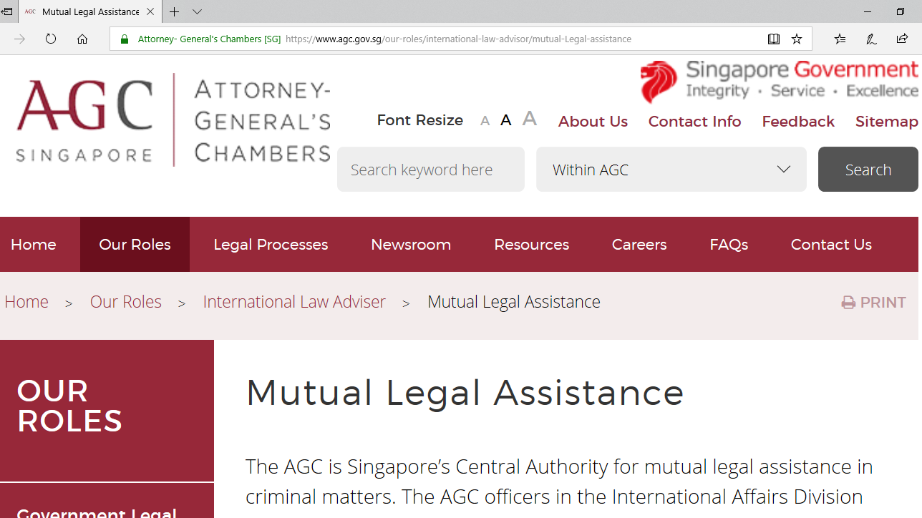
Sitio web del despacho del Fiscal General (www.agc.gov.sg)

Slide 8
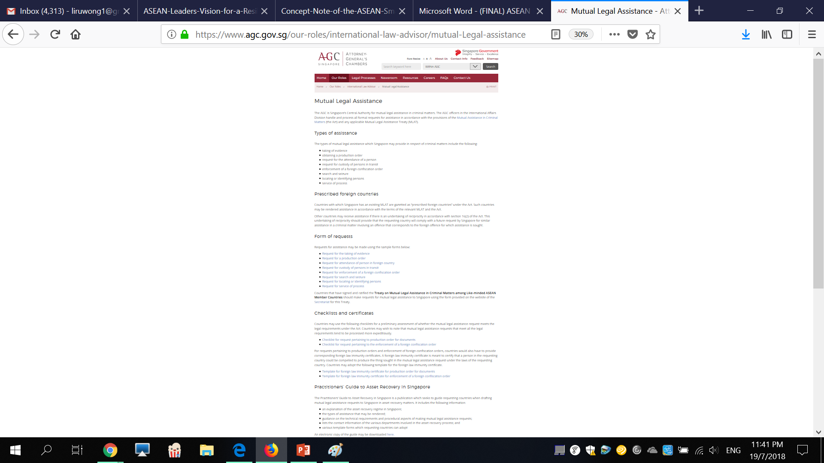
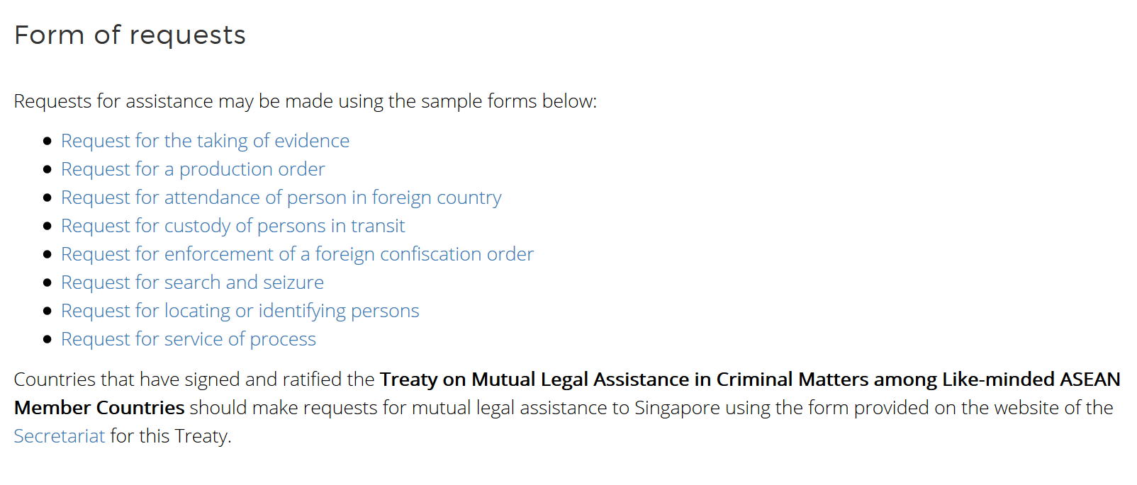

Slide 9
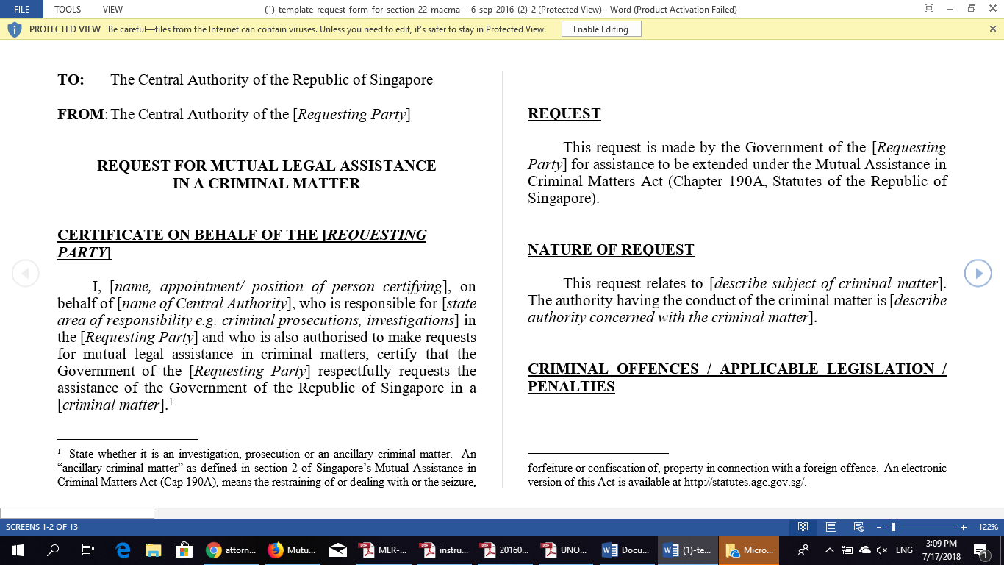

Slide 10
MEJORAR LAS EFICACIAS DE TRABAJAR ENTRE JURISDICCIONES
Mejor divulgación de la información
Formularios de muestra
Abordaje de las barreras del lenguaje

Slide 11
Source:
Microsoft,
The AI Blog
https://blogs.microsoft.com/ai/chinese-to-english-translator-milestone/

Slide 12
MEJORAR LAS EFICACIAS DE TRABAJAR ENTRE JURISDICCIONES
Mejor divulgación de la información
Formularios de muestra
Abordaje de las barreras del lenguaje
Vías diplomáticas: ¿todavía las necesitamos?

Slide 13
MEJORAR LAS EFICACIAS DE TRABAJAR ENTRE JURISDICCIONES
Mejor divulgación de la información
Formularios de muestra
Abordaje las barreras del lenguaje
Vías diplomáticas: ¿todavía las necesitamos?
Aumento del contacto y las vías de comunicación

Slide 14
MEJORAR LAS EFICACIAS INTERNAS
Una mejor coordinación interinstitucional

Slide 15
MEJORAR LAS EFICACIAS INTERNAS
Una mejor coordinación interinstitucional
Cambios en las estructuras de la organización y procesos

Slide 16

ABORDAR LOS DESAFÍOS DE LAS PRUEBAS ELECTRÓNICAS

Slide 17
ABORDAR LOS DESAFÍOS DE LAS PRUEBAS ELECTRÓNICAS
Verificar si se necesitan aprobaciones judiciales
Estipular órdenes de conservación rápidas
Facilitar el uso más eficaz de las pruebas electrónica

Slide 18
Ejemplo de mensajes de WeChat obtenidos por el equipo forense

Slide 19
ASISTENCIA JURÍDICA RECÍPROCA EN LA RECOLECCIÓN Y DIVULGACIÓN DE PRUEBAS
Desafíos y soluciones

